Slide 1
Analýza genové exprese

Slide 2
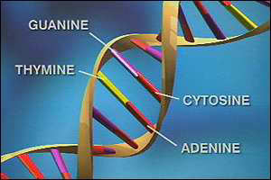
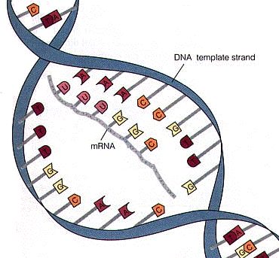
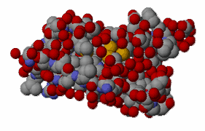
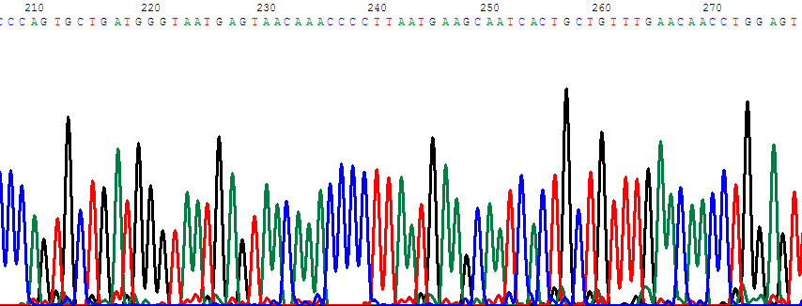
DNA
mRNA
Proteins
Transcription
Translation
Genome
Transcriptome
Proteome
3 billion bases
20-30,000
genes
~100,000
proteins
Functional Genomics
Genomics Transcriptomics Proteomics

Slide 3
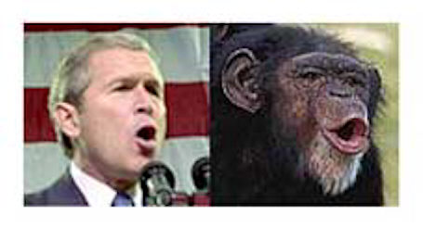
Rozdíly v expresi genů mohou mít velký význam
humans and chimpanzees are 98.7% identical in their genome sequences, but large tissue-specific differences exist in expression – particularly in the brain (Enard et al. 2002)

Slide 4
Analýza genové exprese (1) Kvantifikace kandidátních transkriptů (2) Microarrays (3) RNAseq (transkriptom)

Slide 5
Kandidátní geny - relativní kvantifikace pomocí standardů
Měření úrovně exprese (např. v různých typech tkání nebo treatement vs. non-treatement atd.
mRNA → reverzní transkripce → cDNA → PCR
housekeeping geny – slouží jako standard pro měření
stejný počet kopií ve všech buňkách
exprimované ve všech buňkách, nezávislé na experimentu
Notes:
A gene which is to be used as a loading control (or internal standard) should have various features - see slide.

Slide 6
Srovnání množství PCR produktu na elektroforéze

Slide 7
Studium kandidátních genů - qPCR
většinou nespecifická detekce (SYBR Green, aj.)
nutné srovnání s house-keeping geny
https://www.youtube.com/watch?v=y8tHiH0BzGY
Notes:
We can plot the Ct values for the dilutions against concentration - the result is a linear graph. It should have an excellent correlation coefficient (certainly more than 0.990).

Slide 8
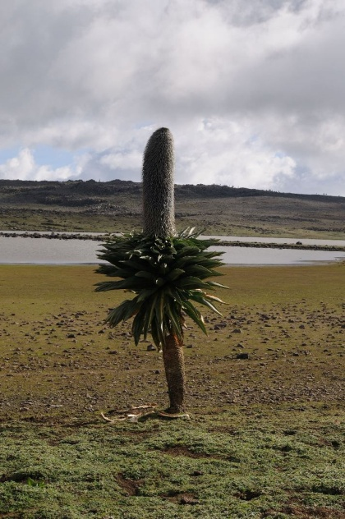
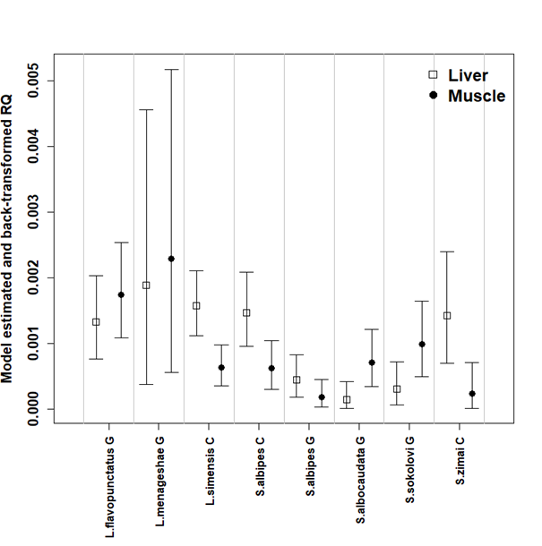
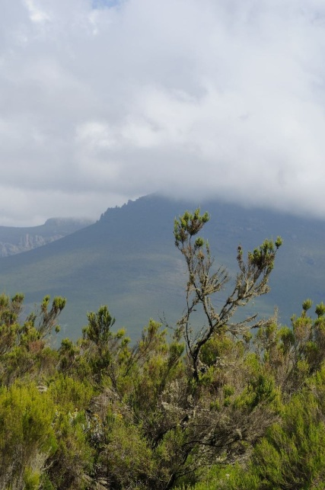
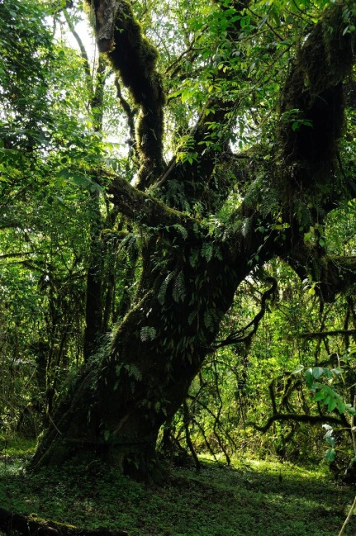
Quantification of number of mitochondria
it is not an expression study!
Ethiopian Highlands
IRBP gene
CYTB gene
Relative quantity = CYTB/IRBP

Slide 9
Microarray transcriptomics

Slide 10
Microarray analysis of transcriptome (~ specific DNA hybridization)
ACTGGTCCATAA
Probe
(i.e. synthesized oligonucleotides complementary to particular genes)
Target (i.e. mix of transcripts in a form of cDNA = mRNA přepsaná do DNA reverzní transkriptázou, tj. neobsahuje introny)

Slide 11
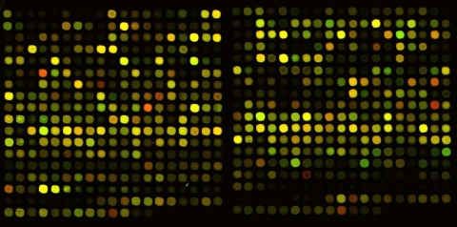
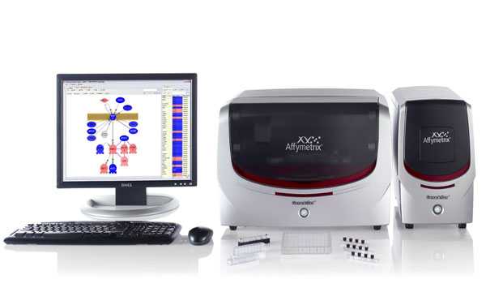
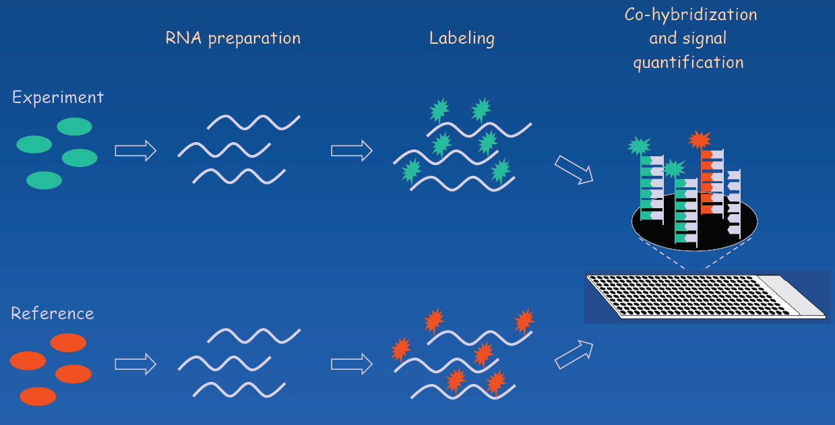
Sledování exprese genů (microarrays)
Sledování exprese mnoha (tisíce) genů najednou
Založeno na hybridizaci
Sleduje se rozdíl vůči kontrole ("heterologous hybridization") = dvoukanálový experiment

Slide 12
Vyhodnocení chipu – analýza obrazu (srovnání úrovně exprese mezi kontrolou a experimentem)
desítky tisíc transkriptů
Komerčně dostupné pro kompletní transkriptom cca 25 druhů
(další jsou rychle vyvíjeny, i na zakázku)

Slide 13
Commercial or custom microarrays

Slide 14
RNA-seq
Differential gene expression (DE) studies in non-model species without the need for prior genomic resources

Slide 15
Todd et al. 2016

Slide 16
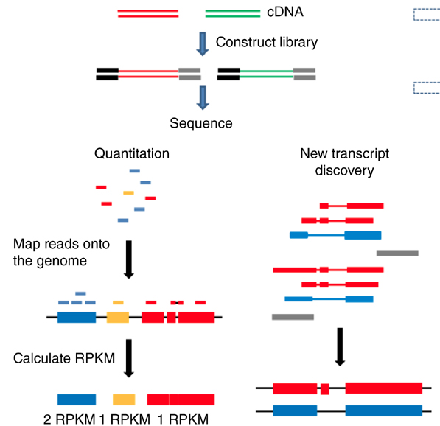
RNA-Seq = sekvenování transkriptomu
Fragmented mRNA
RNA-Seq workflow for gene expression analysis
Využití HTS
List of differentially expressed genes
Adapted from Zeng and Mortazavi, Nature Immunology 13 (2012)

Slide 17
RNA-Seq quantification
(RPKM = reads per kilobase per million reads)
Musí být znám referenční transkriptom

Slide 18
RNA-seq commercially available
from 245 USD/sample

Slide 19
RNA-Seq = sekvenování transkriptomu
Fragmented mRNA
RNA-Seq workflow for gene expression analysis
gene ontology
identifikace funkce daného genu
List of differentially expressed genes
Adapted from Zeng and Mortazavi, Nature Immunology 13 (2012)

Slide 20
Gene ontology (http://geneontology.org/) = functional annotation analysis
založena na databázích dostupných anotovaných genů u modelových organismů
Cellular Component - the parts of a cell or its extracellular environment
Molecular Function - the elemental activities of a gene product at the molecular level, such as binding or catalysis
Biological Process - operations or sets of molecular events with a defined beginning and end, pertinent to the functioning of integrated living units: cells, tissues, organs, and organisms.

Slide 21
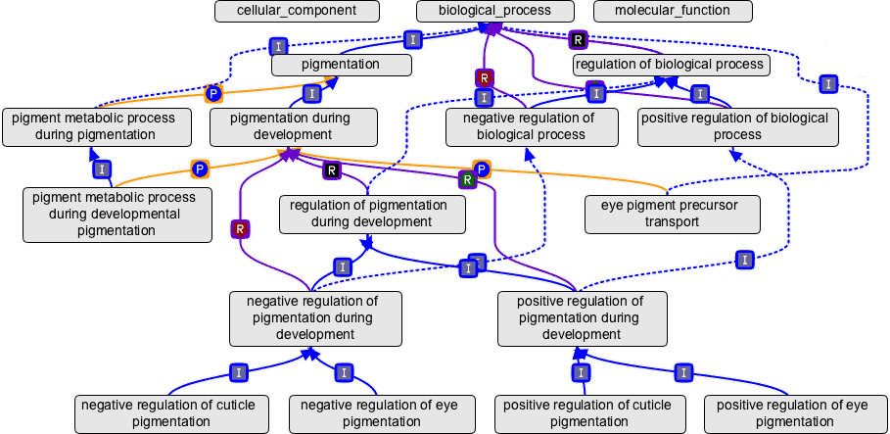
Gene ontology as a graph
Example: A set of terms under the biological process node pigmentation.

Slide 22
Microarrays vs. RNA-seq
Měly by dávat stejné výsledky, ale srovnávacích studií je velmi málo

Slide 23
Příklady

Slide 24
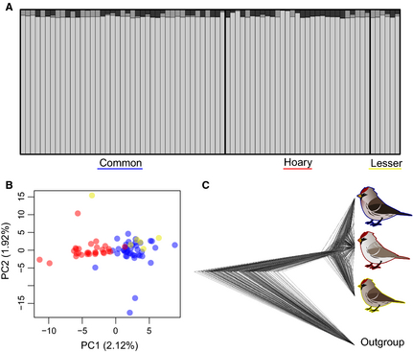
Mason and Taylor 2015
Only differentially expressed genes are responsible for morphological changes (zobák, zbarvení)
20721 SNPs (ddRAD)
215825 SNPs (RNAseq)
20721 SNPs (ddRAD) – no genetic difference at neutral loci

Slide 25
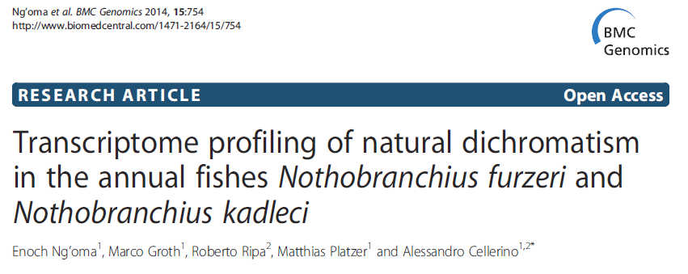
cca 334 miliónů sekvencí („reads“); 42 mil./sample
210 DEGs („differentially expressed genes“) – 119 up-regulated, 91 down-regulated u žlutých jedinců
xanthophory
melanophory
erythrophory

Slide 26
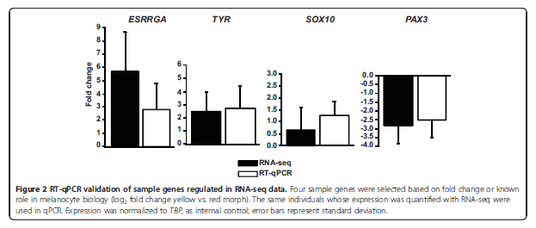
Konzistence výsledků
změny v expresi jdou stejným směrem u RNA-seq i RT-qPCR vybraných genů

Slide 27
Functional annotation clustering (= gene ontology)
up-regulated in yellow
down-regulated in yellow
xanthophory u žlutých jedinců jsou asociovány s melanogenezí
v dalším kroku je možné studovat roli jednotlivých kandidátních genů

